Slide 1

Συντονιστής εργαστηρίου: Αντώνης Σέργης

Slide 2
«Ξεκλειδώνοντας με λέξεις τις κλειστές πόρτες…»
Αντώνης Σέργης
Δύσκολα και ευαίσθητα θέματα, θέματα «ταμπού», σκληρές ιστορίες που πρέπει όμως να ειπωθούν και να συζητηθούν. Με ποιους τρόπους όμως μπορεί να γίνει αυτό όταν απευθύνεσαι σε παιδιά; Μα φυσικά μέσα από τη λογοτεχνία. Ένας συγγραφέας έχει τη δυνατότητα μέσα από διάφορες τεχνικές αφήγησης να αγγίξει τα αισθήματα, να προβληματίσει και να δώσει ελπίδα στους αναγνώστες του. Κι ένας εκπαιδευτικός έχει ένα όπλο στα χέρια του για να αντιμετωπίσει τις καθημερινές προκλήσεις στην τάξη του. Το εργαστήριο στοχεύει στην κατανόηση του τρόπου γραφής του βιβλίου «Το καλοκαίρι που μεγάλωσα» αλλά και παρόμοιων λογοτεχνικών βιβλίων και στην αξιοποίησή τους μέσω διαφόρων δραστηριοτήτων για τον εμπλουτισμό της γραπτής έκφρασης των ίδιων των παιδιών.

Slide 3
Με τη μαμά όλο τρέχουμε. Με κρατά από το χέρι και τρέχουμε. Τρέχουμε να ξεφύγουμε, να εξαφανιστούμε, να γίνουμε αόρατες. Τρέχουμε να γίνουμε ευτυχισμένες. Να πάψουμε να κλαίμε. Και να πάψουμε να φοβόμαστε. Κυρίως να πάψουμε να φοβόμαστε. Η μαμά φοβάται πολύ. Εγώ φοβάμαι περισσότερο. Γιατί αν η μαμά πάθει κάτι, τότε δεν έχω κανέναν. Θα τολμώ να τρέχω μόνη μου, αν δεν νιώθω τη ζεστασιά της παλάμης της μέσα στη δική μου;

Slide 4
Τρέχουμε να ξεφύγουμε, αλλά πάντοτε επιστρέφουμε. Αφού πιστεύει τις υποσχέσεις του. Πιστεύει πως όλοι οι άνθρωποι μπορούν να αλλάξουν αν το θελήσουν πραγματικά. Εγώ όμως ξέρω πως αυτό δεν πρόκειται να συμβεί ποτέ. Το ξέρω γιατί το έχω ζήσει χιλιάδες φορές. Εκείνη τη στιγμή, τη ίδια, ξανά και ξανά. Ο θυμός, οι φωνές, το ξύλο. Ειδικά το ξύλο. Εκείνη η στιγμή έχει τη δύναμη να εκμηδενίζει όλες τις υπόλοιπες στιγμές της ζωής μας. Αυτός δε θα μπορέσει να αλλάξει ποτέ. Κι εμείς θα τρέχουμε για πάντα.

Slide 5

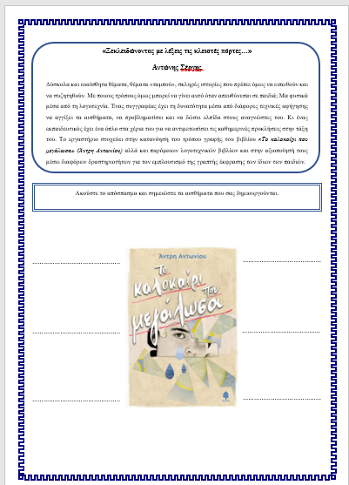

Slide 6
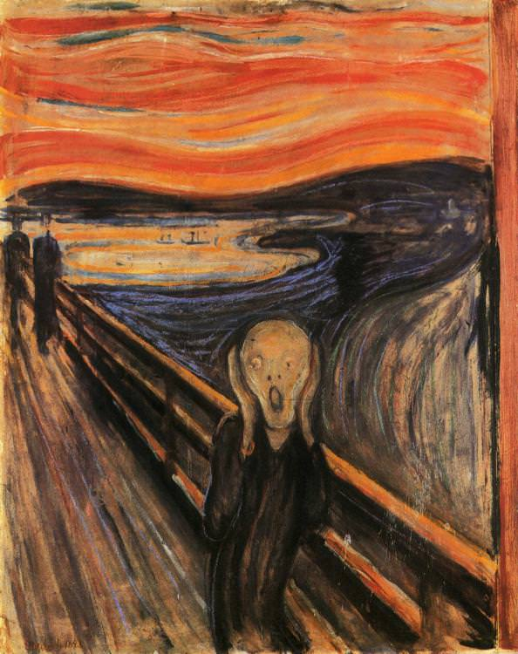
Συναισθήματα
Ασφυξία
Απελπισία
Αγωνία
Συμπόνοια
Αγανάκτηση
Λύπη
Απέχθεια
Απόγνωση
Φόβος
Ταύτιση
Συγκίνηση
Θλίψη
Αγωνία
Συγκλονισμός
Θυμός

Slide 7
Δύσκολα θέματα για τα παιδιά
Πόλεμος
Χωρισμός
Θάνατος
Απαγωγή
Οικογενειακή βία
Διαζύγιο

Slide 8
Θέμα: Ενδοοικογενειακή βία
Γιατί;
Επίκαιρο
Ταμπού
Σχέση θύτη -θύματος
Εξαιρετική αφορμή για κάθε παιδί να συζητήσει, να ρωτήσει, να ενημερωθεί και, αν χρειαστεί, να ζητήσει βοήθεια στο δικό του προσωπικό πρόβλημα.
Προσωπικό - μυστικό

Slide 9

Προϋποθέσεις…
Μελέτη…μελέτη…μελέτη!
Δίνονται στοιχεία για τους χαρακτήρες και τον κοινωνικό περίγυρο που συνθέτουν μια ολοκληρωμένη εικόνα.

Slide 10
Λίγα λόγια για την υπόθεση του βιβλίου
Η Άννα ζει με τους γονείς της σε μια μονοκατοικία στο προάστιο κάποιας πόλης. Η φαινομενικά συνηθισμένη ζωή τους σημαδεύεται ανεξίτηλα από τις εκρήξεις οργής του πατέρα της, που όχι σπάνια οδηγούν σε βιαιοπραγίες σε βάρος της μητέρας της αλλά, από κάποιο σημείο και μετά, και της ίδιας. Μέσα από μια σειρά καταιγιστικών γεγονότων που διαδραματίζονται στη διάρκεια ενός περίεργου καλοκαιριού, η έφηβη ηρωίδα και αφηγήτρια της ιστορίας βιώνει, συνειδητοποιεί, αγωνιά, αντιδρά, παλινδρομεί, παλεύει να απελευθερωθεί και να απελευθερώσει. Με δυο λόγια, ενηλικιώνεται.

Slide 11
Η Άννα (αφηγήτρια)
Η Άννα είναι ένα κορίτσι 14 χρονών.
Η διαρκής σκιά του φόβου την ακολουθεί σε κάθε της βήμα, κάθε της σκέψη, κάθε της στιγμή, αφού ο πατέρας της είναι βίαιος.
Κουβαλά ενοχές και θυμό μέσα της που δεν την αφήνουν να τα φτερά της και να πετάξει.
Έχει υπομονή και βρίσκει τις δυνάμεις να αντιδράσει και να ζητήσει βοήθεια.
Μεγαλώνει, ωριμάζει, εξελίσσεται, στη διάρκεια αυτού του δύσκολου καλοκαιριού.

Slide 12
Ο πατέρας
Βίαιος
Κυρίαρχος
Πατριάρχης
Θύμα βίας
Ζήλια, θυμό, μίσος
Αφέντης του σπιτιού
Υπεράνω υποψίας στον κοινωνικό περίγυρο

Slide 13
Η μητέρα
Ανασφαλής, εξαρτημένη γυναίκα
Φοβάται τις αλλαγές
Αδύναμος χαρακτήρας
Πάντα ελπίζει ότι κάτι θα αλλάξει.
Παραμένει περιορισμένη στο σπίτι
Ανίσχυρη και διχασμένη
Στερείται μιας υποστηρικτικής οικογένειας
Νιώθει φόβο
Ντροπή

Slide 14
Η Νεφέλη – η φίλη
Είναι ο σωτήρας της Άννας. Έχει καταλάβει τι συμβαίνει και φροντίζει να ενημερώσει διακριτικά την Άννα δίνοντάς της ένα φυλλάδιο για την Πρόληψη και την Αντιμετώπιση της Βίας στην Οικογένεια.

Slide 15
Οι άλλοι
Γείτονες, συγγενείς, συμμαθητές.
Βλέπουν ή υποψιάζονται αλλά δεν τολμούν να μιλήσουν και σωπαίνουν.

Slide 16

Μέρος Β’ Οι τεχνικές, το ύφος και τα εκφραστικά μέσα της αφήγησης
Ας γίνουμε λιγάκι πιο αναλυτικοί και να προσπαθήσουμε να ανακαλύψουμε τις τεχνικές και τα γλωσσικά μέσα που χρησιμοποιεί η συγγραφέας για να γράψει και να προσεγγίσει το δύσκολο θέμα της…

Slide 17

Πώς χειρίζεται γενικά το δύσκολο θέμα της;
Με λεπτότητα
Συγκροτημένη γραφή
Χωρίς κανένα ίχνος υπερβολής
Έχει γλωσσική καλαισθησία
Τα γεγονότα είναι δοσμένα με σοβαρότητα και πειθώ

Slide 18
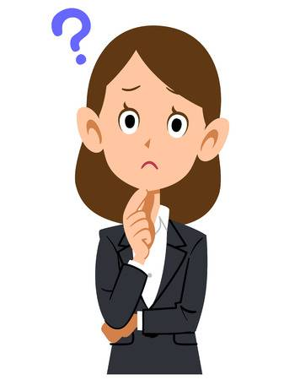
α’ τεχνική: Πρωτοπρόσωπη αφήγηση
1
Γιατί η συγγραφέας επιλέγει αυτήν τη μέθοδο;

Slide 19
Τι εκφράζει η συγγραφέας μέσα από την πρωτοπρόσωπη αφήγηση;
Σκέψεις κατευθείαν
Εικόνες από το νου
Αναμνήσεις και τη ψυχή
Εντυπώσεις της

Slide 20
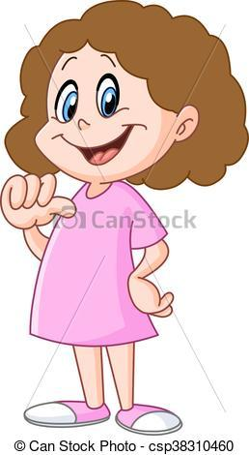

Ποια πλεονεκτήματα έχει η πρωτοπρόσωπη αφήγηση σε σχέση με την αφήγηση σε τρίτο πρόσωπο;
Είναι πιο:
Άμεση
Πειστική
Αληθινή
Εμπιστευτική
Εξομολογητική
Δραματική
Συγκλονιστική
Ρεαλιστική

Slide 21
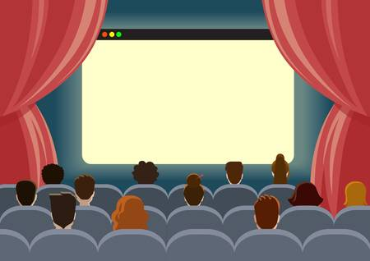
Μίμηση-σκηνική αφήγηση
Ο αφηγητής (Άννα) καθώς λέει την ιστορία της, δίνει τον λόγο στους άλλους ήρωες (δεν μεταφέρει τα λεγόμενά τους σε πλάγιο λόγο).
Με αυτό τον τρόπο «δείχνει» ( show/scene) και δεν «λέει» (tell/summary)
Το κείμενο γίνεται πιο θεατρικό

Slide 22
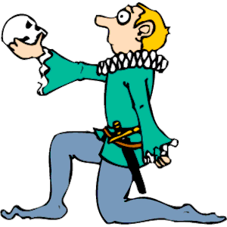
Θεατρικότητα
Περιγράφει τις κινήσεις των χεριών και του σώματος, τις εκφράσεις του προσώπου
Θεατρικός μονόλογος
Εσωτερική περιγραφή συναισθημάτων

Slide 23
Παραδείγματα θεατρικότητας
Έμπηξα τα νύχια μου μέσα στις παλάμες. Έβαλα όσο μεγαλύτερη δύναμη μπορούσα. Μέχρι να πονέσω. Μέχρι να ξεγελάσω το μυαλό μου να σκεφτεί αυτό τον πόνο και όχι τον πόνο που ένιωθα στην ψυχή μου εκείνη τη στιγμή. (Κεφ.3)
Τον κοίταξα με την άκρη του ματιού μου. Είχε νευριάσει. Το κατάλαβα. Το κατάλαβα από τον τρόπο που πέρασε δύο φορές τα δάχτυλά του μέσα από τα μαλλιά του. Ήθελε να μας βάλει τις φωνές αλλά υπήρχε πολύς κόσμος τριγύρω κι έτσι το απέφυγε. (Κεφ.1)

Slide 24
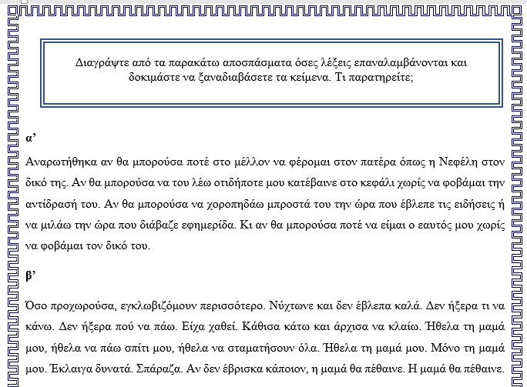
2

Slide 25
Απόσπασμα 1
Αναρωτήθηκα αν θα μπορούσα ποτέ στο μέλλον να φέρομαι στον πατέρα όπως η Νεφέλη στον δικό της. Αν θα μπορούσα να του λέω οτιδήποτε μου κατέβαινε στο κεφάλι χωρίς να φοβάμαι την αντίδρασή του. Αν θα μπορούσα να χοροπηδάω μπροστά του την ώρα που έβλεπε τις ειδήσεις ή να μιλάω την ώρα που διάβαζε εφημερίδα. Κι αν θα μπορούσα ποτέ να είμαι ο εαυτός μου χωρίς να φοβάμαι τον δικό του.

Slide 26
Απόσπασμα 2
Όσο προχωρούσα, εγκλωβιζόμουν περισσότερο. Νύχτωνε και δεν έβλεπα καλά. Δεν ήξερα τι να κάνω. Δεν ήξερα πού να πάω. Είχα χαθεί. Κάθισα κάτω και άρχισα να κλαίω. Ήθελα τη μαμά μου, ήθελα να πάω σπίτι μου, ήθελα να σταματήσουν όλα. Ήθελα τη μαμά μου. Μόνο τη μαμά μου. Έκλαιγα δυνατά. Σπάραζα. Αν δεν έβρισκα κάποιον, η μαμά θα πέθαινε. Η μαμά θα πέθαινε.

Slide 27
Απόσπασμα 3
Με τη μαμά όλο τρέχουμε. Με κρατά από το χέρι και τρέχουμε. Τρέχουμε να ξεφύγουμε, να εξαφανιστούμε, να γίνουμε αόρατες. Τρέχουμε να γίνουμε ευτυχισμένες. Να πάψουμε να κλαίμε. Και να πάψουμε να φοβόμαστε. Κυρίως να πάψουμε να φοβόμαστε. Η μαμά φοβάται πολύ. Εγώ φοβάμαι περισσότερο. Γιατί αν η μαμά πάθει κάτι, τότε δεν έχω κανέναν. Θα τολμώ να τρέχω μόνη μου, αν δεν νιώθω τη ζεστασιά της παλάμης της μέσα στη δική μου; Τρέχουμε να ξεφύγουμε, αλλά πάντοτε επιστρέφουμε. Αφού πιστεύει τις υποσχέσεις του. Πιστεύει πως όλοι οι άνθρωποι μπορούν να αλλάξουν αν το θελήσουν πραγματικά. Εγώ όμως ξέρω πως αυτό δεν πρόκειται να συμβεί ποτέ. Το ξέρω γιατί το έχω ζήσει χιλιάδες φορές. Εκείνη τη στιγμή, τη ίδια, ξανά και ξανά. Ο θυμός, οι φωνές, το ξύλο. Ειδικά το ξύλο. Εκείνη η στιγμή έχει τη δύναμη να εκμηδενίζει όλες τις υπόλοιπες στιγμές της ζωής μας. Αυτός δε θα μπορέσει να αλλάξει ποτέ. Κι εμείς θα τρέχουμε για πάντα.

Slide 28
Ποιο ρήμα έχετε παρατηρήσει ότι επαναλαμβάνεται συχνά; Γιατί;
Αγώνας ζωής και επιβίωσης
Τρέχουμε
Πολύπλοκες καταστάσεις
Τρέχουμε
Τρέχουμε
Άγνωστο μέλλον
Ρεαλισμός
Τρέχουμε

Slide 29
Με τη μαμά όλο τρέχουμε. Με κρατά για από το χέρι και τρέχουμε. Τρέχουμε να ξεφύγουμε, να εξαφανιστούμε, να γίνουμε αόρατες. Τρέχουμε να γίνουμε ευτυχισμένες. Να πάψουμε να κλαίμε. Και να πάψουμε να φοβόμαστε. Κυρίως να πάψουμε να φοβόμαστε. Η μαμά φοβάται πολύ. Εγώ φοβάμαι περισσότερο. Γιατί αν η μαμά πάθει κάτι, τότε δεν έχω κανέναν. Θα τολμώ να τρέχω μόνη μου, αν δεν νιώθω τη ζεστασιά της παλάμης της μέσα στη δική μου; Τρέχουμε να ξεφύγουμε, αλλά πάντοτε επιστρέφουμε. Αφού πιστεύει τις υποσχέσεις του. Πιστεύει πως όλοι οι άνθρωποι μπορούν να αλλάξουν αν το θελήσουν πραγματικά. Εγώ όμως ξέρω πως αυτό δεν πρόκειται να συμβεί ποτέ. Το ξέρω γιατί το έχω ζήσει χιλιάδες φορές. Εκείνη τη στιγμή, τη ίδια, ξανά και ξανά. Ο θυμός, οι φωνές, το ξύλο. Ειδικά το ξύλο. Εκείνη η στιγμή έχει τη δύναμη να εκμηδενίζει όλες τις υπόλοιπες στιγμές της ζωής μας. Αυτός δε θα μπορέσει να αλλάξει ποτέ. Κι εμείς θα τρέχουμε για πάντα.

Slide 30
β’ τεχνική: Επανάληψη
Γιατί η συγγραφέας επιλέγει αυτήν τη μέθοδο;

Slide 31

β’ τεχνική: Η τεχνική της επανάληψης
Η επανάληψη δίνει δύναμη στον λόγο και έμφαση στο συναίσθημα

Slide 32
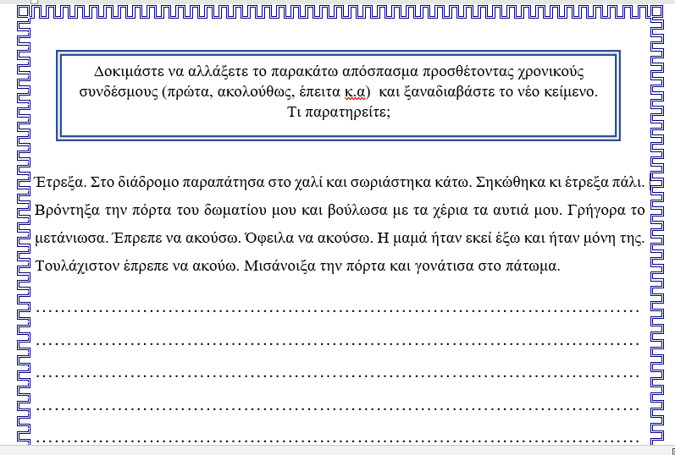
3

Slide 33
Απόσπασμα 1
Έτρεξα. Στο διάδρομο παραπάτησα στο χαλί και σωριάστηκα κάτω. Σηκώθηκα κι έτρεξα πάλι. Βρόντηξα την πόρτα του δωματίου μου και βούλωσα με τα χέρια τα αυτιά μου. Γρήγορα το μετάνιωσα. Έπρεπε να ακούσω. Όφειλα να ακούσω. Η μαμά ήταν εκεί έξω και ήταν μόνη της. Τουλάχιστον έπρεπε να ακούω. Μισάνοιξα την πόρτα και γονάτισα στο πάτωμα.

Slide 34
Άσκηση:Αν προσθέσω χρονικούς συνδέσμους πώς θα αλλάξει ο χαρακτήρας του κειμένου;
Πρώτα έτρεξα. Έπειτα, στο διάδρομο παραπάτησα στο χαλί και σωριάστηκα κάτω. Σηκώθηκα κι έτρεξα πάλι. Ακολούθως, βρόντηξα την πόρτα του δωματίου μου και βούλωσα με τα χέρια τα αυτιά μου. Γρήγορα το μετάνιωσα. Έπρεπε να ακούσω. Όφειλα να ακούσω. Η μαμά ήταν εκεί έξω και ήταν μόνη της. Τουλάχιστον έπρεπε να ακούω. Τελικά μισάνοιξα την πόρτα και γονάτισα στο πάτωμα.

Slide 35
Απόσπασμα 2
Το ήξερα. Το ένιωθα. Το φοβόμουν. Ήταν εδώ. Ο άλλος του εαυτός ήταν εδώ. Δε θα μπορούσε να τον ξεφορτωθεί ποτέ. Όσο και να προσπαθούσε να τον κρατήσει κρυμμένο μέσα, εκείνος πάντα θα έβρισκε τρόπο να αναδυθεί στην επιφάνεια. Ήμουν πλέον σίγουρη. Εκείνη τη στιγμή ήμουν πιο σίγουρη από ποτέ. (Κεφ.13)

Slide 36
Άσκηση: Αν μετατρέψω τις προτάσεις σε απλές ή σύνθετες πώς θα αλλάξει ο χαρακτήρας του κειμένου;
Εγώ το ήξερα, το ένιωθα και το φοβόμουν, γιατί ο πατέρας ήταν εδώ. Ο άλλος του εαυτός ήταν εδώ και δε θα μπορούσε να τον ξεφορτωθεί ποτέ. Όσο και να προσπαθούσε να τον κρατήσει κρυμμένο μέσα, εκείνος πάντα θα έβρισκε τρόπο να αναδυθεί στην επιφάνεια. Ήμουν πλέον πιο σίγουρη από ποτέ εκείνη τη στιγμή. (Κεφ.13)

Slide 37
γ’ τεχνική: Ελλειπτικές προτάσεις και λίγες λέξεις
Στο κείμενο η συγγραφέας επιλέγει την αφήγηση με ελλειπτικές προτάσεις. Επίσης χρησιμοποιεί απλές και λίγες λέξεις.

Slide 38
γ’ τεχνική: Ελλειπτικές προτάσεις
Γιατί η συγγραφέας επιλέγει αυτήν τη μέθοδο;

Slide 39
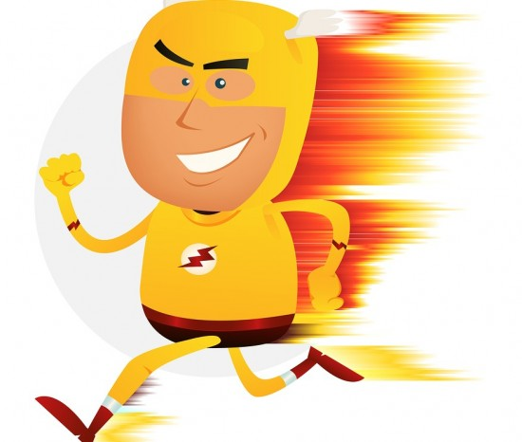
Οι ελλειπτικές προτάσεις προσδίδουν μια πιο γρήγορη ροή στην ιστορία και επιταχύνουν την εξέλιξή της

Slide 40
Τι παρατηρείτε στο πιο κάτω απόσπασμα;
4
Έτρεξα στο δωμάτιό μου. Άκουγα γυαλικά να σπάνε, έπιπλα να μετακινούνται, φωνές. Έκλαιγα. Έκλαιγα περισσότερο από κάθε άλλη φορά. Εγώ έφταιγα. Έφταιγα εγώ και τώρα την πλήρωνε η μαμά. Δεν ήθελα να ακούσω άλλο. Έχωσα το κεφάλι μου κάτω από το μαξιλάρι κι έκλαιγα όσο δυνατά χρειαζόταν ώστε να ακούω μόνο το κλάμα μου. (Κεφ.7)

Slide 41
Τι παρατηρείτε στο πιο κάτω απόσπασμα;
4
Έτρεξα στο δωμάτιό μου. Άκουγα γυαλικά να σπάνε, έπιπλα να μετακινούνται, φωνές. Έκλαιγα. Έκλαιγα περισσότερο από κάθε άλλη φορά. Εγώ έφταιγα. Έφταιγα εγώ και τώρα την πλήρωνε η μαμά. Δεν ήθελα να ακούσω άλλο. Έχωσα το κεφάλι μου κάτω από το μαξιλάρι κι έκλαιγα όσο δυνατά χρειαζόταν ώστε να ακούω μόνο το κλάμα μου. (Κεφ.7)

Slide 42

δ’ τεχνική: Αναδίπλωση
Η τελευταία λέξη μιας πρότασης επαναλαμβάνεται στην αρχή της επόμενης.

Slide 43
Παράδειγμα 1
Ντράπηκα. Για εκείνον που δεν ήξερε άλλο τρόπο από το ξύλο. Για τη μαμά που δεχόταν να κρατάει φυλαγμένη πίσω από τέσσερις τοίχους τέτοια αδικία. Ντράπηκα και για μένα. Για μένα που τον αγαπούσα. Που τον αγαπούσα ακόμα και τις φορές που τον μισούσα. (Κεφ.9)

Slide 44
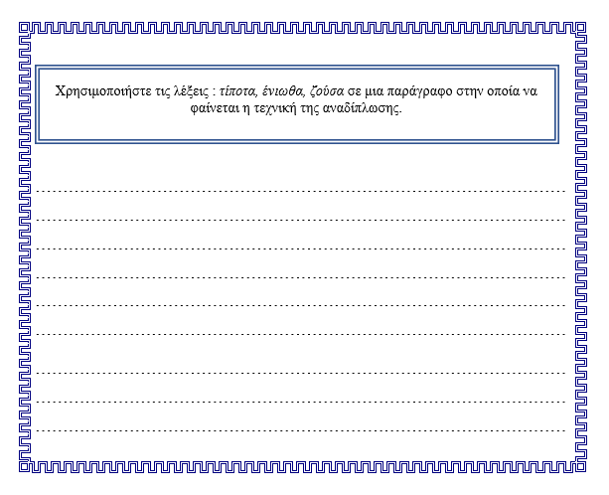

Slide 45
Παράδειγμα 2
Δεν έλεγα τίποτα. Ένιωθα κενή. Δεν ένιωθα τίποτα. ‘Ηταν σαν να μην το ζούσα εγώ όλο αυτό. Σαν να ήταν η ζωή κάποιας άλλης και την παρακολουθούσα από μια γωνιά στο σαλόνι. (Κεφ.9)

Slide 46
δ’ τεχνική: Αναδίπλωση
Γιατί η συγγραφέας επιλέγει αυτήν τη μέθοδο;

Slide 47

Η αναδίπλωση δίνει ένταση και έμφαση στις λέξεις

Slide 48
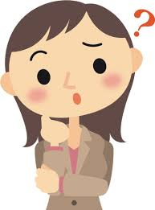
ε’ τεχνική: Ερωτήματα
5
Παραδείγματα:
Γιατί έπρεπε πάντα να κάνω κάτι άλλο από αυτό που ήθελα πραγματικά;
Γιατί έπρεπε πάντα να καταπιέζομαι και να κρύβω τις αληθινές μου επιθυμίες;

Slide 49
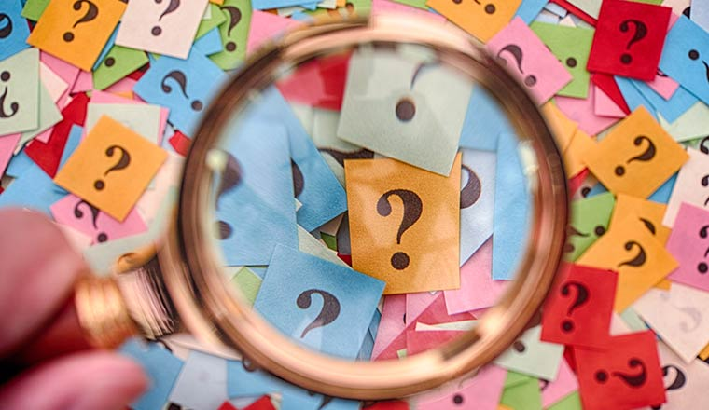
Τα τρία μεγάλα ερωτήματα
Αν ήσουν στη θέση του κοριτσιού, ποια τρία μεγάλα ερωτήματα θα σε βασάνιζαν;

Slide 50
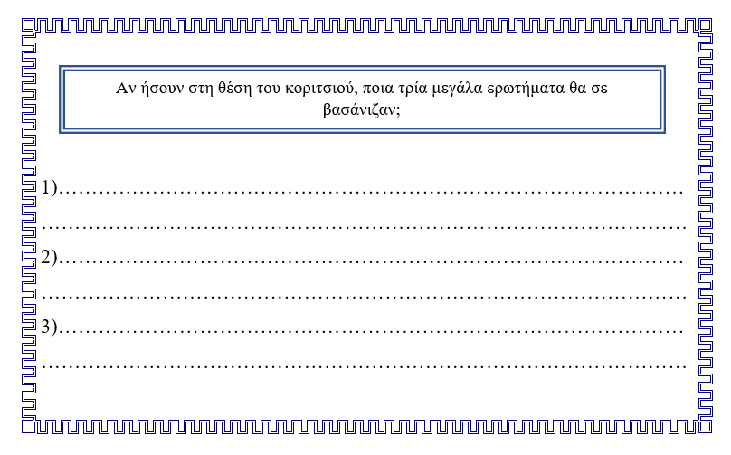

Slide 51
Συμπληρώνω τις ερωτήσεις…
Υπάρχει μεγαλύτερη αγωνία από το…;
Δεν μπόρεσα ποτέ να καταλάβω πώς κατάφερνε πάντα να…;
Ποιος θα μπορούσε άλλωστε να φανταστεί…;

Slide 52
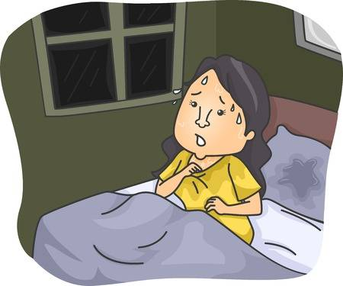
Δεν μπόρεσα ποτέ να καταλάβω πώς κατάφερνε πάντα να ακροβατεί με τόση ευκολία ανάμεσα σε δύο διαμετρικά αντίθετες καταστάσεις;(Κεφ.7)
Υπάρχει μεγαλύτερη αγωνία από το να περιμένεις να συμβεί αυτό που φοβάσαι περισσότερο;(Κεφ.26)
Πώς γινόταν; Πώς ήταν δυνατό; Αυτός που έζησε τον τρόμο, τον θυμό, το ξύλο ως παιδί, αυτός ο ίδιος να αναγκάζει το δικό του παιδί να ζει τον ίδιο ακριβώς εφιάλτη;(Κεφ.22)

Slide 53
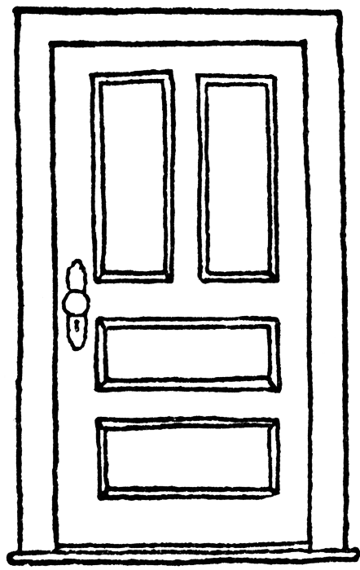

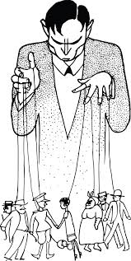
Ποιος θα μπορούσε άλλωστε να φανταστεί τι στην πραγματικότητα συνέβαινε πίσω από τις κλειστές πόρτες του σπιτιού μας; (Κεφ.16)
Γιατί πάντα όλα κατέληγαν έτσι στο σπίτι μας;(Κεφ.3)
Πώς έκανε πάντοτε τα πυροτεχνήματα να καταλήγουν σε πυρομαχικά;(Κεφ.7)
Για πόσο καιρό ακόμα θα ήμασταν οι μαριονέτες στα χέρια του πατέρα;(Κεφ.21)

Slide 54
Τεχνικές
Επανάληψη
Αναδίπλωση
Πρωτοπρόσωπη αφήγηση
Ερωτήσεις
Ελλειπτικές προτάσεις

Slide 55
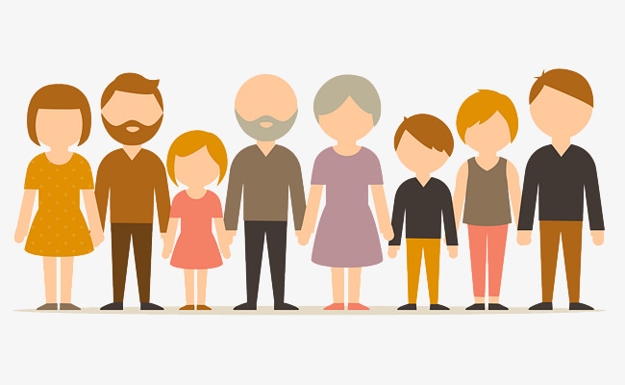
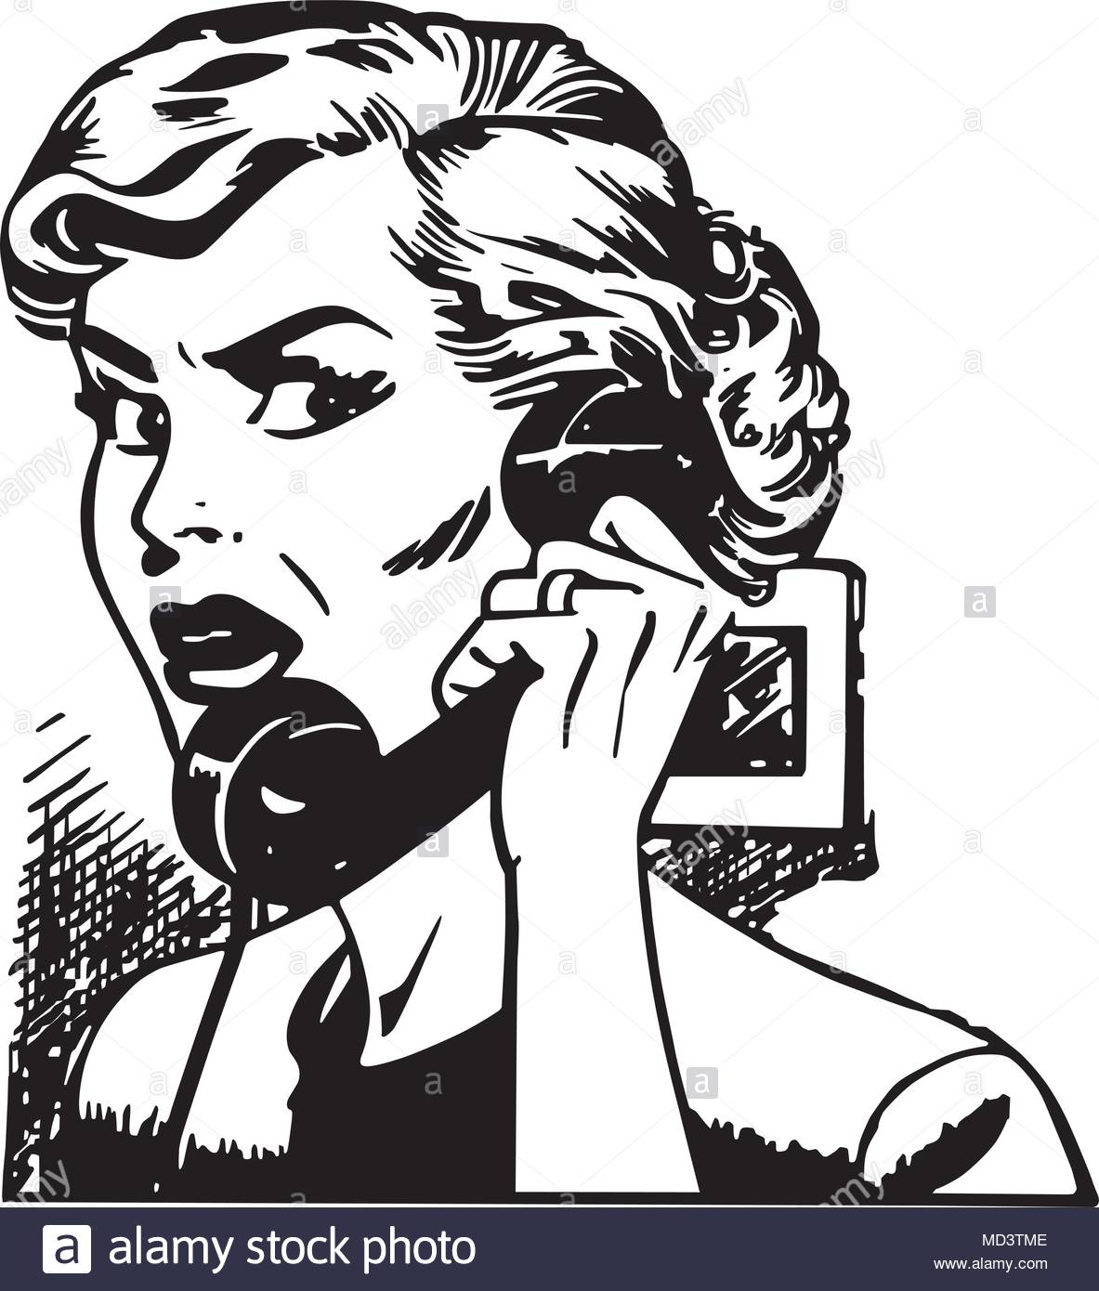
Το ύφος
Τα εκφραστικά μέσα
Οι χαρακτήρες

Slide 56
Πώς ηθογραφούνται τα πρόσωπα;
Μέσα από την περιγραφή και τα σχόλια που κάνει γι’ αυτά ο αφηγητής.
Μέσα από τη διήγηση των πράξεών τους.
Μέσα από τον μονόλογο (ή τον εσωτερικό μονόλογο – ενδοσκόπηση), τον διάλογο και τη σχέση τους με τα άλλα πρόσωπα της αφήγησης.
Μέσα από τα λόγια και τις κρίσεις των άλλων προσώπων της αφήγησης.

Slide 57
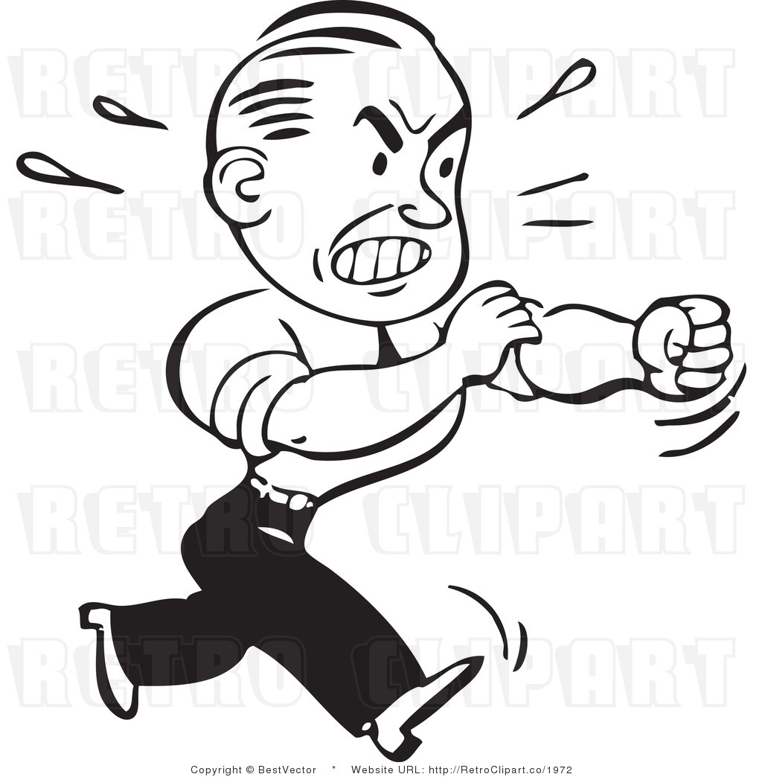
Παράδειγμα
Ένιωσα το χέρι της μαμάς μέσα στο δικό μου να τρέμει. Γύρισα. Έκλαιγε. Ο πατέρας δε φώναζε. Δεν ήθελε να τον ακούσουν οι άλλοι να μας φωνάζει. Αυτά που έλεγε όμως μπορούσαν να σε κάνουν να κλάψεις ακόμα κι αν δεν τα φώναζε. […] Μακάρι να μπορούσα να ακούω μόνο αυτούς. Γύρισα το κεφάλι μου δεξιά και τους παρατηρούσα. Ο μπαμπάς τους γέμιζε κουβαδάκια με άμμο και τα βοηθούσε να χτίσουν κάστρα. (Κεφ.1, Ο πατέρας)

Slide 58
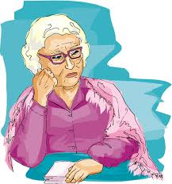
Παράδειγμα
Η σιωπή της γιαγιάς ήταν σαν να μεγέθυνε τον ήχο των φτερών της μύγας. Η γιαγιά δεν ήταν ο ευκολότερος άνθρωπος στον κόσμο, και δύσκολα έβλεπες χαμόγελο να σχηματίζεται στα χείλη της. Ένιωθα σχεδόν δυσάρεστα όσες φορές τη συναντούσαμε, γιατί ενώ η μαμά την είχε πεθυμήσει πολύ, εκείνη έβρισκε πάντα κάτι αρνητικό να της πει. (Κεφ.10, Η γιαγιά)

Slide 59

Ύφος
Συνειρμοί
Σιωπές
Υπαινιγμοί
Παύσεις

Slide 60
Παραδείγματα
Μερικοί γδούποι ακόμα και μετά ησυχία. Σιωπή. Έκλεισα την πόρτα του δωματίου μου και κοιμήθηκα όπως ήμουν στο πάτωμα με τα ρούχα. (Κεφ.3, Σιωπή)
«Φάε Άννα», με παρότρυνε η μαμά και ακούμπησε ελαφρά το παπούτσι της πάνω στο δικό μου. (Κεφ.7, Υπαινιγμοί)

Slide 61

Εκφραστικά μέσα
Υπερβολή
Μεταφορές
Αρνήσεις
Απουσία επιθέτων
Παρομοιώσεις
Σημεία στίξης

Slide 62
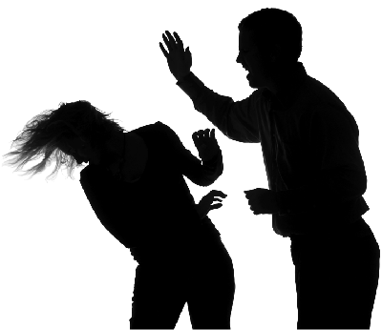

Παραδείγματα
Δεν έλεγα τίποτα. Ένιωθα κενή. Δεν ένιωθα τίποτα. Ήταν σαν να μην το ζούσα εγώ όλο αυτό. Σαν να ήταν η ζωή κάποιας άλλης και την παρακολουθούσα από μια γωνιά στο σαλόνι. (Κεφ.9, Άρνηση)
Όσα χρόνια και να περάσουν, θα θυμάμαι πάντα τους εφιάλτες εκείνης της βραδιάς. Είχαν όλοι τους την κλειστοφοβική σκοτεινιά του δάσους. Τη λαβυρινθώδη διάταξη των πυκνών δέντρων γύρω από τη μηδαμινή ύπαρξή μου. Και το γδούπο από το κορμί της μαμάς την ώρα που σωριαζόταν. (Κεφ.14, Μεταφορά)

Slide 63
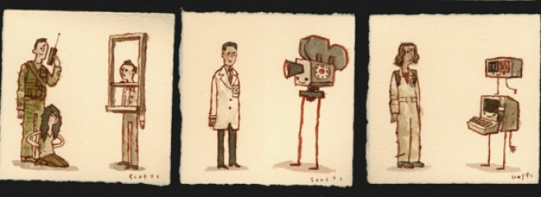
6
Παρομοιώσεις

Slide 64

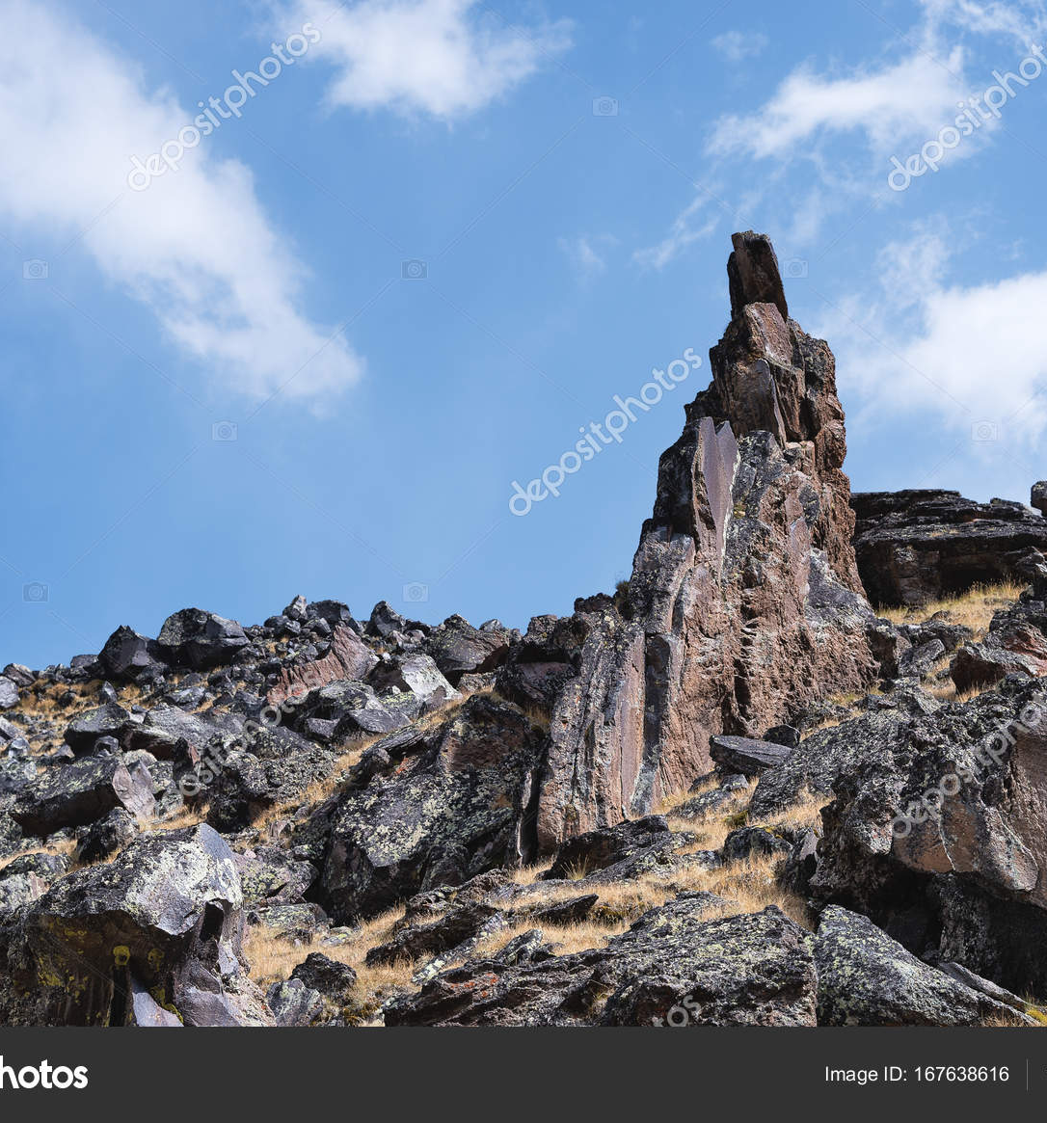
Παρομοίωση
«Πήγαινε Άννα», ούρλιαξε ο πατέρας, και είχε τόση ένταση η φωνή του που την ένιωσα σαν ορμητικό κύμα που με έστελνε πάνω σε κοφτερά βράχια για να κομματιαστώ. (Κεφ.3)

Slide 65
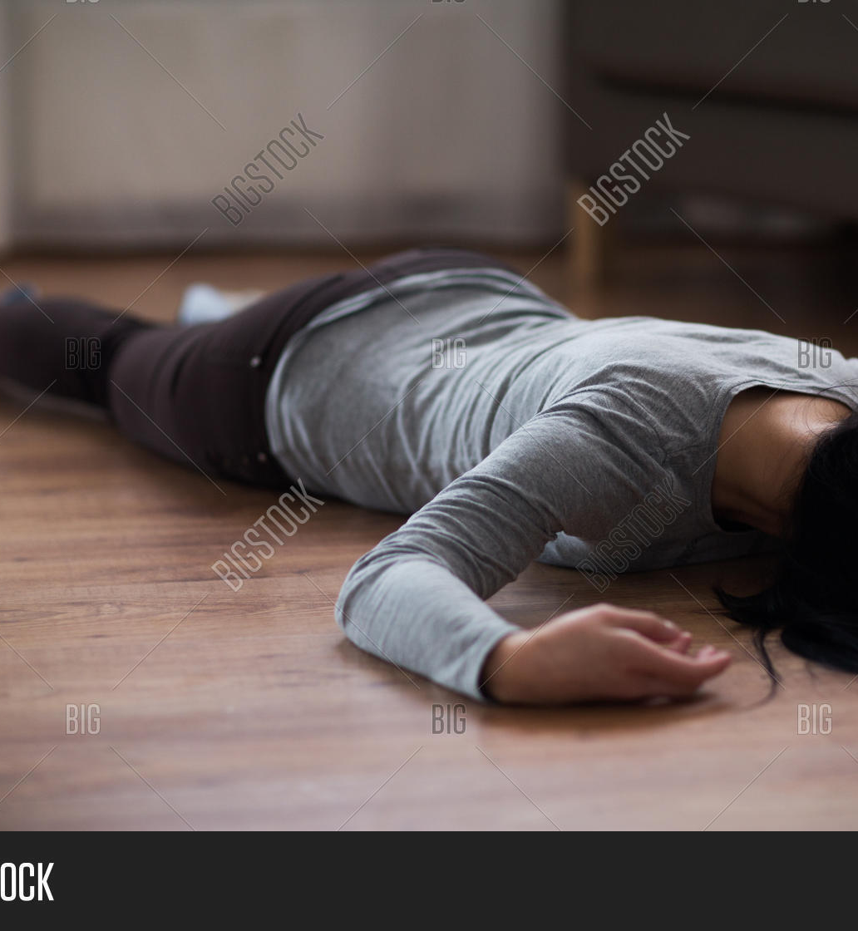
Παρομοίωση
Ξάπλωσα κάτω λες και μπορούσε το κρύο πάτωμα να δροσίσει τον πυρετό που εξαπλωνόταν με ιλιγγιώδη ταχύτητα μέσα στο σώμα μου. (Κεφ.3)

Slide 66
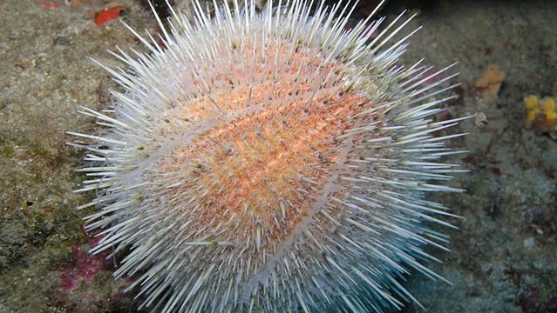
Παρομοίωση
Κατάπια με δυσκολία τον κόμπο στο λαιμό μου σαν να κατάπινα μπαλάκι από αγκάθια. (Κεφ.4)

Slide 67

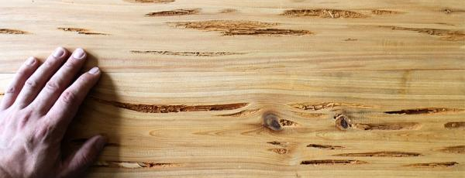
Παρομοίωση
Το κορμί μου ήταν σαν ένα κομμάτι ξύλο (Κεφ.4)

Slide 68
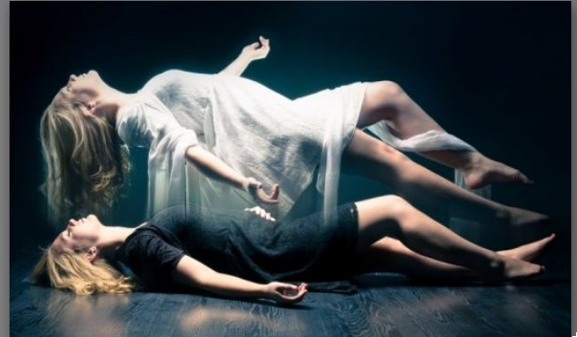
Η μαμά εξακολουθούσε να μην αντιδρά. Σαν να είχε βγει μέσα από το σώμα της, σαν να είχε εξατμιστεί το είναι της και να πλανιόταν αεράκι στο χώρο. (Κεφ.13)
Παρομοίωση

Slide 69
Συμπληρώστε τις παρομοιώσεις…
…αλλά η φωνή του σκέπαζε τη δική της σαν…
Τα χέρια του γύρω από το σώμα μου ήταν σαν…
Ο αέρας γύρω μου άρχισε ξαφνικά να ελαττώνεται λες και…
Τα λόγια της με τίναξαν όπως…

Slide 70
…αλλά η φωνή του σκέπαζε τη δική της σαν τη βροντή που σκεπάζει κάθε άλλο ήχο.(Κεφ.23)
Τα χέρια του ήταν σαν γάντζοι γύρω από το σώμα μου (Κεφ.4)
Ο αέρας γύρω μου άρχισε ξαφνικά να ελαττώνεται. Λες και ρουφούσε ο πατέρας με τις πράξεις του όλο το διαθέσιμο οξυγόνο και καταδίκαζε εμένα να ασφυκτιώ. (Κεφ.18)
Τα λόγια της με τίναξαν όπως το ρεύμα που θα τίναζε ένα βρεγμένο χέρι (Κεφ.22)

Slide 71


Slide 72
Τι γυρεύει μια μύγα μέσα στο κείμενο;;;

Slide 73
Μέσα στο μπακάλικο δεν υπήρχε ψυχή, πέρα από τον μπακάλη και μερικές μύγες που έκαναν ανενόχλητες βόλτα στον αέρα. Μετά τις απαραίτητες εξηγήσεις του τύπου «ήρθαμε να κάνουμε έκπληξη στη γιαγιά», προς ικανοποίηση της περιέργειας του κύριου Κώστα, η μαμά τηλεφώνησε στη γιαγιά. Λίγα λεπτά αργότερα σταμάτησε με το αμάξι της έξω από το μπακάλικο.
Μέσα στο αυτοκίνητο το μόνο που ακουγόταν ήταν ο θόρυβος από τα φτερά μιας μύγας που προσπαθούσε απεγνωσμένα να βρει διέξοδο και να πετάξει ξανά ελεύθερη. Την καταλάβαινα. Γιατί μια ζωή έτσι ένιωθα κι εγώ. Μια ζωή με ακολουθούσε αυτό το κλειστοφοβικό συναίσθημα παγίδευσης.
Η σιωπή της γιαγιάς ήταν σαν να μεγέθυνε τον ήχο των φτερών της μύγας.
Έχει αλλάξει, έχει αλλάξει, έχει αλλάξει, επαναλαμβανόταν η ίδια σκέψη στο μυαλό μου. Την έδιωξα με την ίδια κίνηση που θα έδιωχνα μια ενοχλητική μύγα που κάθισε στο φαγητό μου.

Slide 74
Επίλογος
Με τη μαμά τώρα αρχίζουμε. Σαν να γεννιόμαστε σήμερα, σαν να είναι ετούτη η στιγμή το ξεκίνημα.
Με κρατά από το χέρι και βαδίζουμε. Μοιάζουν σκοτεινά στην αρχή όλα γύρω μας.
Κρατάμε σφιχτά όμως η μια την άλλη και όλο γυρεύουμε να βρούμε το φως.
Βαδίζουμε και θέλουμε να ξεχάσουμε. Αυτά που μας πόνεσαν, αυτά που μας ράγισαν, αυτά που λίγο έλειψε να μας θρυμματίσουν.
Κι όσο κρατιόμαστε κι όσο βαδίζουμε, τόσο το φως μπαίνει μέσα απ’ τη χαραμάδα.
Κι όλο η χαραμάδα μεγεθύνεται, μέχρι που το φως λούζει τα πρόσωπά μας.
Κι έτσι αγκαλιασμένες βρίσκουμε πια δύναμη να χαμογελάμε.

Slide 75
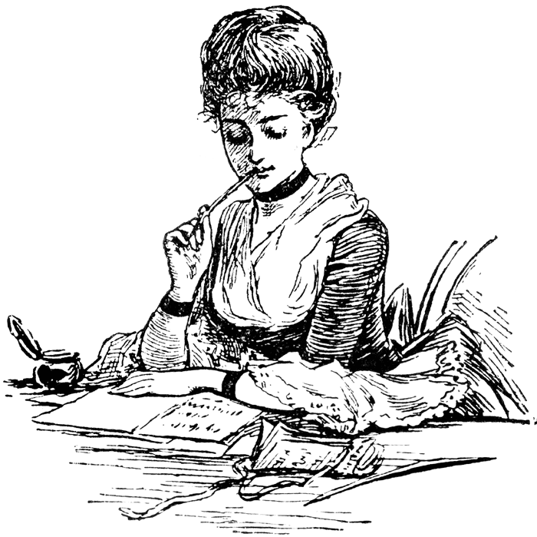
Σχολιάζουμε συνολικά τον τρόπο που γράφει η συγγραφέας…
Κεντρίζει το ενδιαφέρον του αναγνώστη
Τον κάνει συμμέτοχο στα δρώμενα της ιστορίας
Τον μαγεύει με την ποιητικότητα και υποβλητικότητά του
Καταθέτει αυτούσιο και σπαρακτικό τον πόνο της Άννας

Slide 76
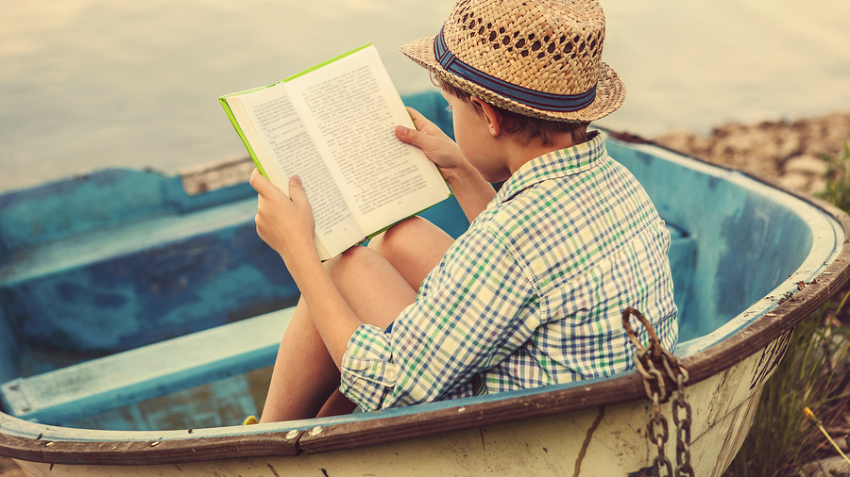
Η αισθητική απόλαυση!

